Slide 1

Base de Datos hito 2

Slide 2

Manejo de conceptos.
1.¿Que son las bases de datos?
La base de datos es una herramienta que sirve para almacenar y organizar información.
2.¿A que se refiere cuando se habla de base de datos relacionales?
Una base de datos relacional es un tipo de base de datos que almacena y proporciona acceso a puntos de datos relacionados entre sí.
3. ¿Qué es el modelo entidad relación y/o diagrama entidad relación?
Un modelo entidad-relación es una herramienta para el modelo de datos, la cual facilita la representación de entidades de una base de datos.
4.¿Cuáles son las figuras que representan a un diagrama entidad relación? Explique cada una de ellas.
Entidad: Se trata de un objeto del que se recoge información de interés de cara a la base de datos. Gráficamente se representan mediante un rectángulo.
Relación: Podemos definir la relación como una asociación de dos o más entidades. A cada relación se le asigna un nombre para poder distinguirla de las demás y saber su función dentro del modelo entidad-relación, se representa con rombos
Atributo: Se define como cada una de las propiedades de una entidad o relación, se representa gráficamente con un elipse.

Slide 3
5. ¿Qué es SQL Server y qué es SQL Server Management Studio?
SQL Server es un sistema de gestión de base de datos relacional, desarrollado por la empresa Microsoft.
SQL Server Management Studio es un entorno de desarrollo integrado para administrar cualquier infraestructura SQL. Se utiliza para acceder, administrar, configurar y desarrollar todos los componentes de SQL Server y SQL Database.
6. ¿Cómo se crea una base de datos?
En SQL Server Management Studio se crea mediante comandos, este seria el comando “Create database (nombre de la base de datos);”
7. ¿Para qué sirve el comando USE?
Para usar una base de datos ya creada.

Slide 4
8. Crear una tabla cualquiera con 3 columnas ysu primarykey.
Create table Celular (
id_Celular int primary key,
Nombre varchar(25),
Codigo_IMEI varchar(20),
Numero_de_llamada int,
);
9. Insertar 3 registros a la tabla creada anteriormente.
Insert into Celular(id_celular, Nombre, Codigo_IMEI, numero_de_llamada,) values(1, ‘Samsung A10s', '654883237952198/01', 75960895); Insert into Celular(id_celular, Nombre, Codigo_IMEI, numero_de_llamada,) values(2, ‘Huawei P20 pro', '346593987413216/02', 69870598);
Insert into Celular(id_celular, Nombre, Codigo_IMEI, numero_de_llamada,) values(3, ‘Samsung S10', ‘356214562489657/01’, 75892684);
10.¿Cómo se elimina una tabla?
Con el comando “drop table (nombre de la tabla);”

Slide 5
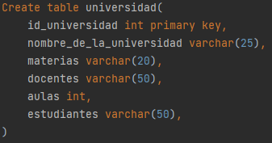
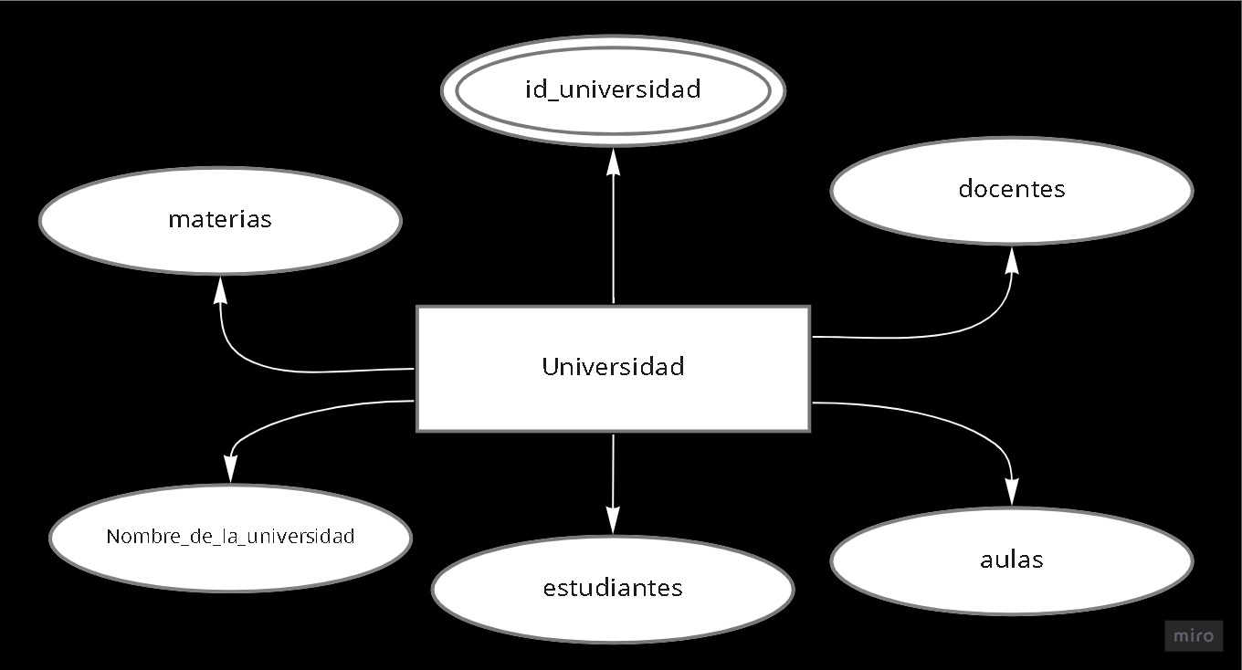
Parte Practica.
11.Crear el diseño para una UNIVERSIDAD.
12.Crear el diagrama Entidad Relación E-R para el ejercicio anterior.

Slide 6
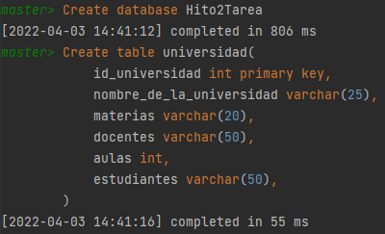
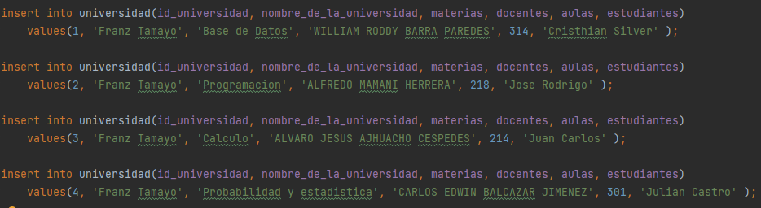
13.Crear la tabla universidad en base al diseño anterior.
14.Agregar registros a la tabla creada anteriormente.

Slide 7
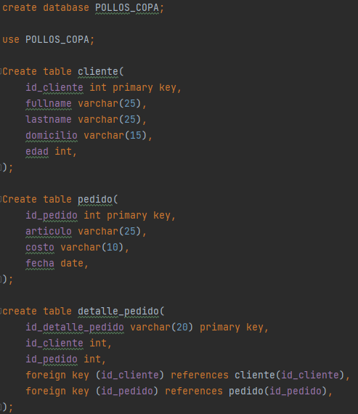
15.Crear las tablas y 2 registros para cada tabla para el siguiente modelo ER.

Slide 8
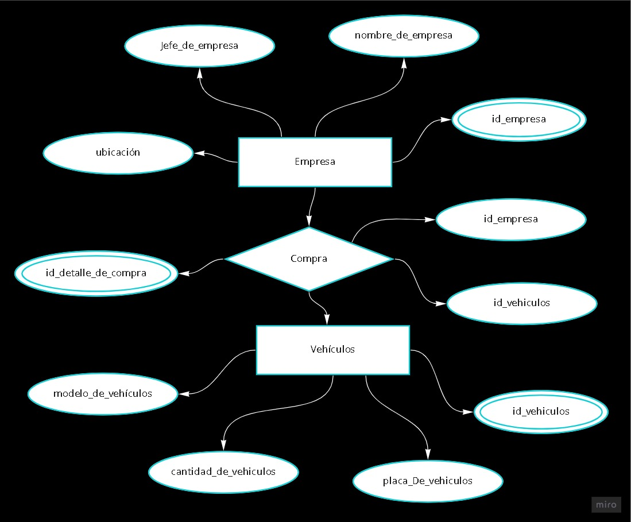


16.Crear el modelo entidad relación ER y su código SQL.
○ El contexto de análisis es:
■ Una empresa compra vehículos.
○ Adjuntar el diagrama Entidad Relación ER (imagen)

Slide 9
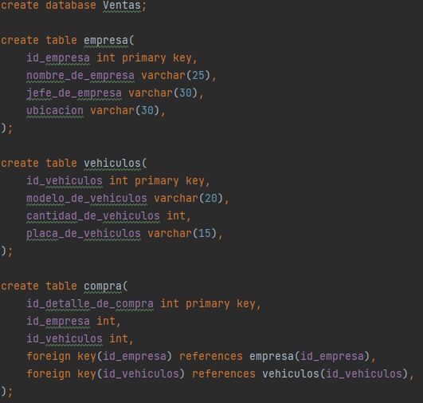
○ Adjuntar el código SQL generado.

